Slide 1
Curso: Integración de microdatos de consumo de hogares en modelos input-output
Sesión I: Discrepancias entre microdatos de consumo y tablas (modelos) input-output
Impartido por:
Manuel Tomás. BC3 (Basque Centre for Climate Change) manuel.tomas@bc3research.org
Ignacio Cazcarro. ARAID (Aragonese Agency for Research and Development) & BC3 (Basque Centre for Climate Change) icazcarr@unizar.es
4 de Septiembre 2024
14-17 June 2022, Pisa, Italy

Slide 2
Contexto e Importancia
Modelos y Política Económica
Los modelos económicos multisectoriales son cruciales para comprender las complejas interacciones entre los diferentes sectores de una economía.
Además, proporcionan un marco para analizar los efectos de las políticas económicas sobre la producción, el consumo y la distribución (e.g. dentro de la UE).
Los modelos precisos/detallados son esenciales para la elaboración de políticas eficaces, (e.g. en regiones económicamente diversas e interconectadas, etc.)

Slide 3
Contexto e Importancia
Modelos y Política Económica
La mayoría de los modelos económicos, como los modelos Input-Output (IO) o los modelos de Equilibrio General Computable (CGE), y otros modelos macroeconómicos utilizan un agente representativo único para el consumo privado.
Varias recomendaciones (Stiglitz, Sen y Fitoussi, 2009) y esfuerzos internacionales (Iniciativa de Brechas de Datos del G-20) subrayan la necesidad de vincular los datos de cuentas nacionales con información de distribución.

Slide 4
Contexto e Importancia
Manejo de datos sobre hogares
Críticas a la simplificación del hogar representativo en la modelización macroeconómica.
Relevancia del gasto en consumo de los hogares en la demanda final.
Impacto de la heterogeneidad de los hogares en la economía.

Slide 5
Contexto e Importancia
Importancia de no simplificar el sector de los hogares en la modelización macroeconómica
Los hogares no son homogéneos, difieren en ingresos, riqueza, restricciones de liquidez, y preferencias.
La heterogeneidad afecta a la amplificación y propagación de perturbaciones macroeconómicas.
Análisis de los efectos distributivos de políticas públicas y de impactos medioambientales.

Slide 6
Introducción a modelos input-output
Los modelos input-output se basan en tablas que muestran las interdependencias entre sectores económicos.
Estos modelos se utilizan para analizar el impacto de diferentes tipos de demanda en la economía.
Integración de microdatos en agregados nacionales.
Problemas asociados con la falta de matrices de contingencia (matrices puente) disponibles públicamente y las diferencias en los métodos de valoración.

Slide 7
Objetivos
Objetivo principal: Integrar datos detallados de encuestas de consumo de hogares con modelos económicos multisectoriales, mejorando la precisión y pertinencia de los modelos.
Objetivos Secundarios:
Mejorar la precisión de las previsiones económicas incluyendo patrones reales de consumo.
Facilitar la toma de decisiones políticas mejor informadas al proporcionar información más detallada sobre el comportamiento de los consumidores.

Slide 8
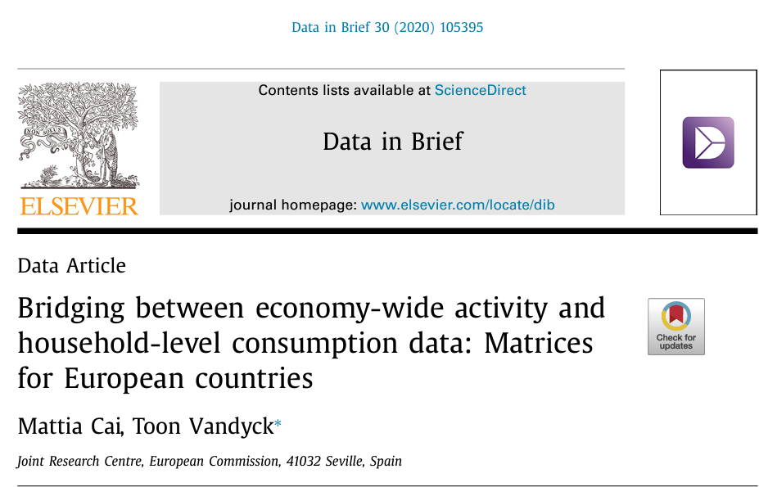
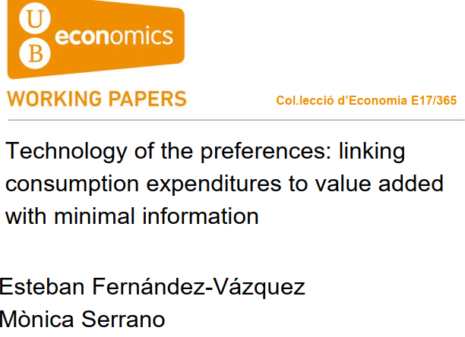

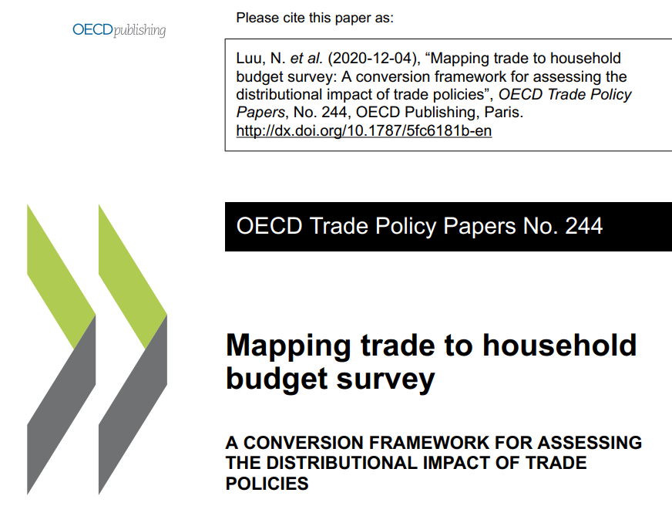
Metodología
Asunción de un único agente representativo ampliamente criticada (Kirman, 1992; Brock y Durlauf, 2001; Savard, 2004; Lehtinen y Kuorikoski, 2007; Hoover, 2008; Stiglitz, 2018) y la inclusión de perfiles heterogéneos de hogares en la modelización económica
Vinculación de datos micro a macro a través de matrices de contingencia (COICOP-CPA)
Metodología
Pasar de los precios de compra a los precios básicos (como la mayoría de las tablas de IO)
También se dan pistas sobre la actualización de esas “matrices puente”

Slide 9
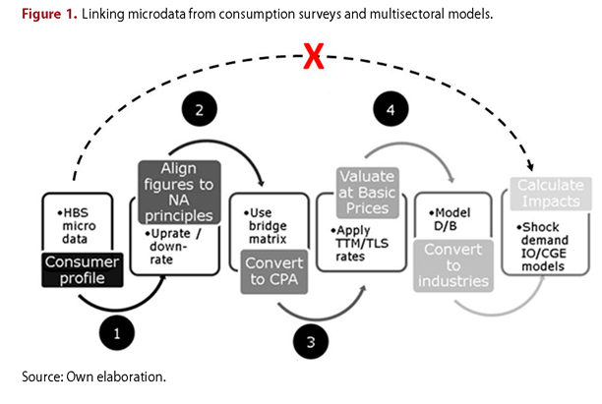
Metodología
4 pasos clave:
Alinear los microdatos con las cuentas nacionales (CN): Ajustar los datos de las encuestas para que se ajusten a los principios de la contabilidad nacional.
Clasificaciones puente (bridge): Conversión de datos de consumo de COICOP a CPA.
Conversión de valoración: Modificación de los datos de consumo de precios de adquisición a precios básicos.
Ajuste a las clasificación de industrias (si es necesario): Transformar los datos basados en productos en clasificaciones de industrias.

Slide 10
Alinear los microdatos con las cuentas nacionales
Diferencias en principios y fuentes de datos.
Las tablas IO se basan en agregados macroeconómicos (con criterios de cuentas nacionales).
Mientras que los microdatos provienen de encuestas específicas a hogares (lógicas de ciudadan@s) que respondemos preguntas sobre en qué gastamos.

Slide 11
Ejemplos de bases de datos de encuestas de consumo
Global Consumption Database (GCD) del Banco Mundial: Patrones de consumo a escala nacional, distinguiendo entre zonas urbanas y rurales, niveles de renta (más bajo, bajo, medio y alto, según distribución mundial de la renta) en 92 países de renta baja y media para el año 2010.
Household Budget Survey (HBS) de Eurostat: recoge datos sobre el gasto en consumo de los hogares en unidades monetarias siguiendo la clasificación del consumo individual por finalidad COICOP (Classification of Individual Consumption by Purpose) a 5 dígitos e incluye varias variables sociodemográficas de los hogares y sus miembros. Eurostat ofrece tres oleadas de la HBS: 2010, 2015 y 2020 que cubren la mayoría de países de la UE.
Encuesta de consumo de hogares, i.e., Encuesta de Presupuestos Familiares (EPF) de España del INE

Slide 12
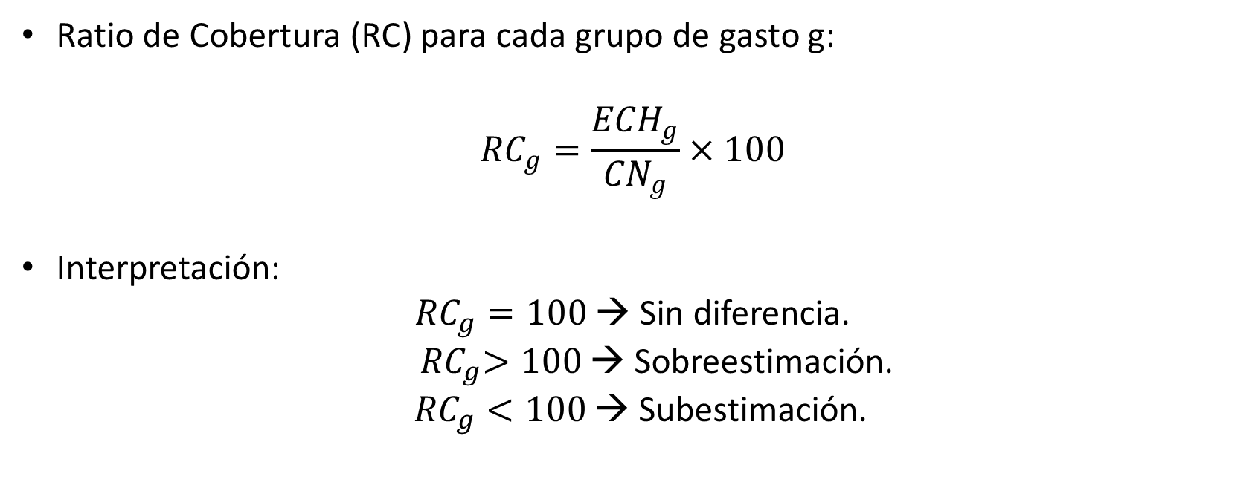
Alinear los microdatos con las cuentas nacionales
Ratio de Cobertura (RC) para cada grupo de gasto g:
$${RC}_{g}=\frac{{ECH}_{g}}{{CN}_{g}}×100$$
Interpretación:
${RC}_{g}=100$ → Sin diferencia.
${ RC}_{g}>100$ → Sobreestimación.
${RC}_{g}<100$→ Subestimación.

Slide 13
Diferencias entre microdatos de consumo y tablas IO
Discrepancias metodológicas y conceptuales.
Factores que influyen en las discrepancias: Población, errores de medición, categorías de consumo.
Ejemplo de diferencias en las ratios de cobertura en la UE.

Slide 14
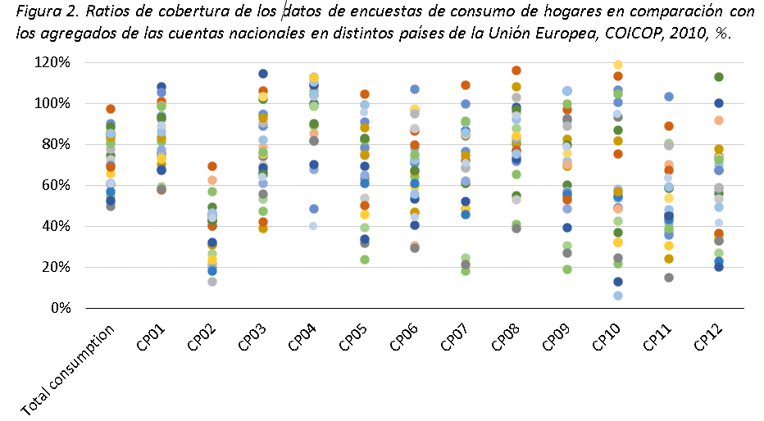
Diferencias entre microdatos de consumo y tablas IO
Causas de las discrepancias observadas
Heterogeneidad en la cobertura entre países.
Calidad variable de los datos en las encuestas de consumo entre países.
Categorías difíciles de capturar como alcohol, tabaco y estupefacientes.

Slide 15
Diferencias metodológicas entre encuestas y contabilidad nacional
Concepto de consumo "nacional" vs. “interior".
Y otras discrepancias en la población de referencia considerada.
Discrepancias en las categorías de consumo consideradas.
Inconsistencias en las clasificaciones.
Errores de medición y cobertura:
Errores en la declaración de consumo de ciertos bienes (alcohol, tabaco).
Problemas en la captura de hogares en los extremos de la distribución de ingresos.
Importancia de la Consistencia en la Integración de Datos
Se proporcionan factores de elevación, soluciones a gaps, etc.

Slide 16
Metodología
4 pasos clave:
Alinear los microdatos con las cuentas nacionales (CN): Ajustar los datos de las encuestas para que se ajusten a los principios de la contabilidad nacional.
Clasificaciones puente (bridge): Conversión de datos de consumo de COICOP a CPA.
Conversión de valoración: Modificación de los datos de consumo de precios de adquisición a precios básicos.
Ajuste a las clasificación de industrias (si es necesario): Transformar los datos basados en productos en clasificaciones de industrias.

Slide 17
Encuestas de Consumo de Hogares
Recopilan detalles sobre niveles y patrones de consumo familiar.
Fuente fundamental para el cálculo del IPC y la cuantificación de indicadores de bienestar social.
Basadas en clasificaciones COICOP.
Tablas Input-Output
Tablas basadas en productos o industrias.
Valoración a precios básicos vs. precios de adquisición.
Nacionales vs. multirregionales: Diferencias en el detalle geográfico.

Slide 18
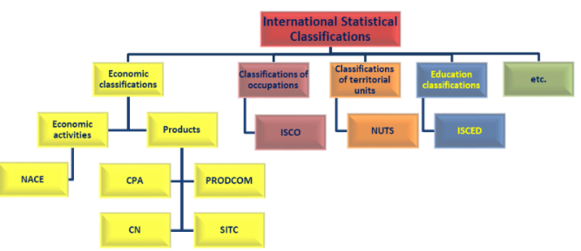
Clasificaciones ISIC

Slide 19
Recent literature has analysed the driving forces that determines structural change (SCh).
2 theoretical mechanisms that links the sector specific household expenditure structure across sectors to structural change.
SCh driven by income effects that are generated by non-homothetic preferences when income changes
SCh driven only by changes in relative prices and necessarily technological progress among sectors is different (Baumol, 1967; Nagai and Pissarides, 2007).
No consensus about the relative importance of the 2
Bridge/contingency matrices: “technology of the preferences”

Slide 20
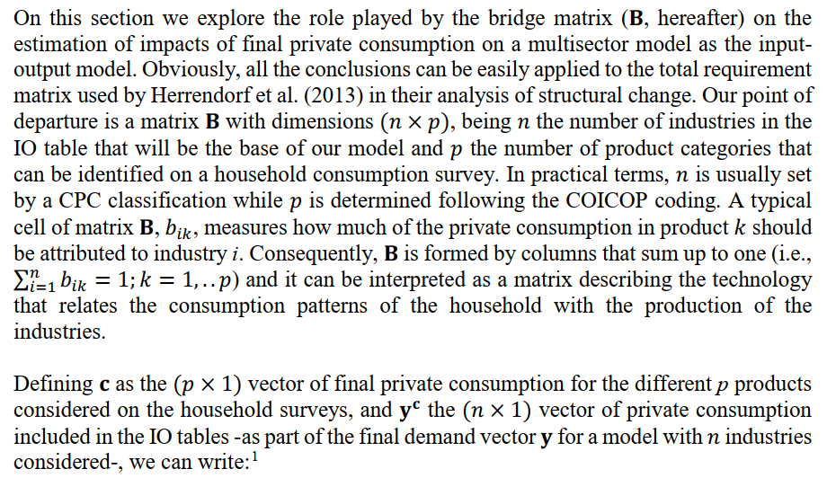
COICOP
CPA (CPC, ISIC)

Slide 21
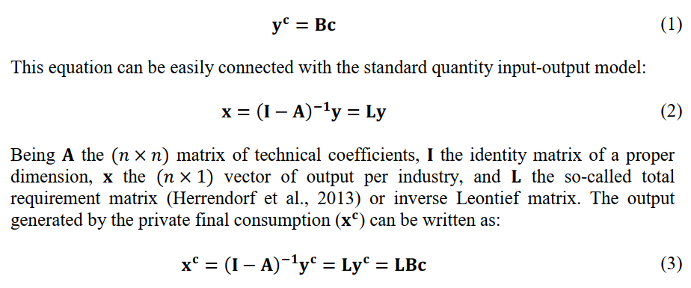
Conectaría directamente al vector de consumo (una vez realizado el paso 3, de precios de adquisición a precios básicos), si es tabla producto por producto (sino, paso 4)

Slide 22
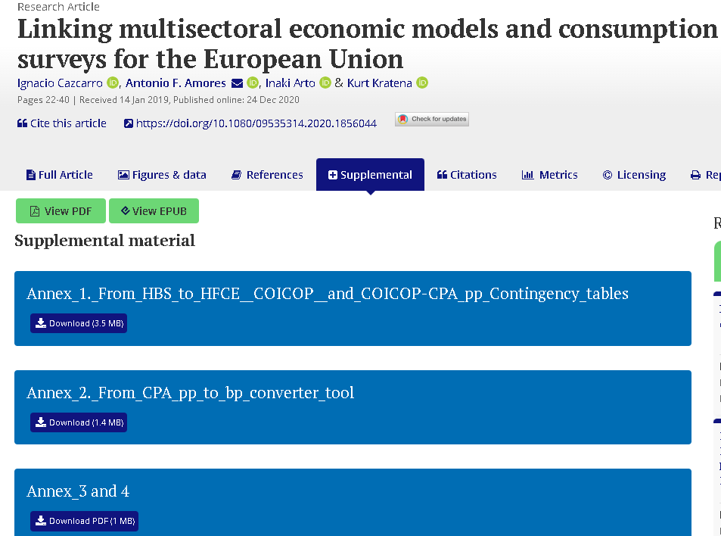
1 Alineación de microdatos con NA 2 Clasificaciones puente (bridge):
3 Conversión de valoración:

Slide 23
Metodología
4 pasos clave:
Alinear los microdatos con las cuentas nacionales (CN): Ajustar los datos de las encuestas para que se ajusten a los principios de la contabilidad nacional.
Clasificaciones puente (bridge): Conversión de datos de consumo de COICOP a CPA.
Conversión de valoración: Modificación de los datos de consumo de precios de adquisición a precios básicos.
Ajuste a las clasificación de industrias (si es necesario): Transformar los datos basados en productos en clasificaciones de industrias.

Slide 24
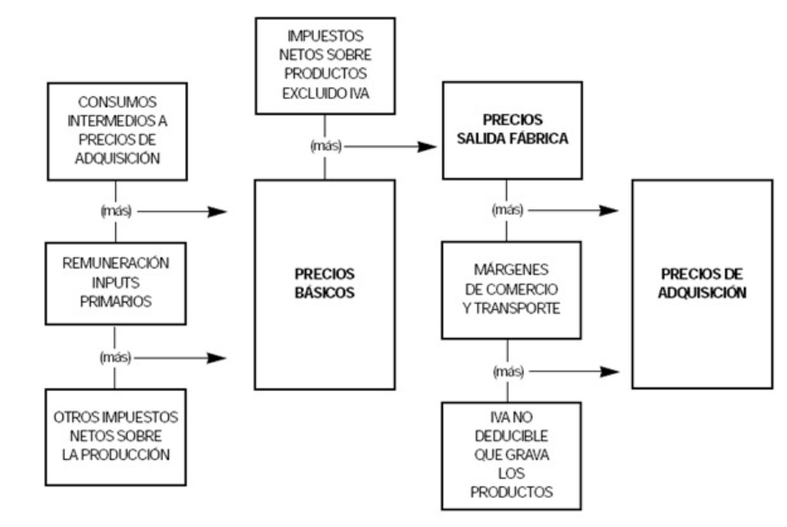
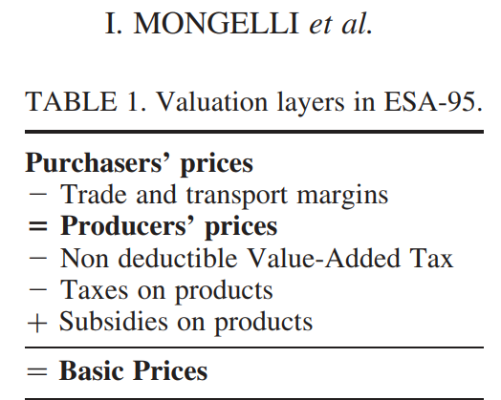
Precios básicos y Precios de adquisición
Consumo de Hogares
Fuente: MARCO INPUT-OUTPUT DE ANDALUCÍA 2016
Marcos Input-output

Slide 25
Metodología
4 pasos clave:
Alinear los microdatos con las cuentas nacionales (CN): Ajustar los datos de las encuestas para que se ajusten a los principios de la contabilidad nacional.
Clasificaciones puente (bridge): Conversión de datos de consumo de COICOP a CPA.
Conversión de valoración: Modificación de los datos de consumo de precios de adquisición a precios básicos.
Ajuste a las clasificación de industrias (si es necesario): Transformar los datos basados en productos en clasificaciones de industrias.

Slide 26
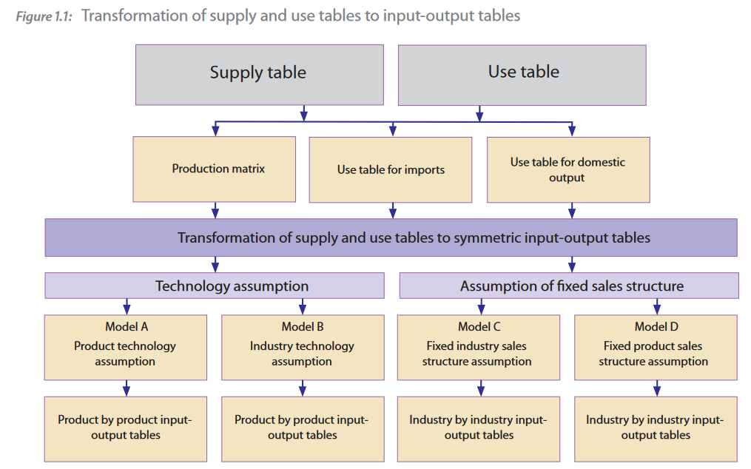
Eurostat Manual of Supply, Use and Input-Output Tables (2008)

Slide 27

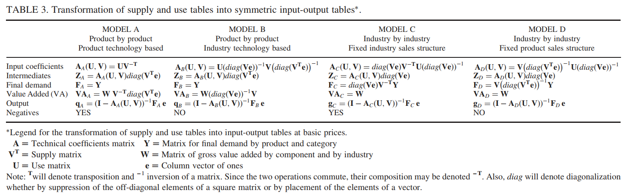
Rueda-Cantuche, J. M., Beutel, J., Neuwahl, F., Mongelli, I., & Loeschel, A. (2009). A SYMMETRIC INPUT–OUTPUT TABLE FOR EU27: LATEST PROGRESS. Economic Systems Research, 21(1), 59–79. https://doi.org/10.1080/09535310802703429

